Slide 1
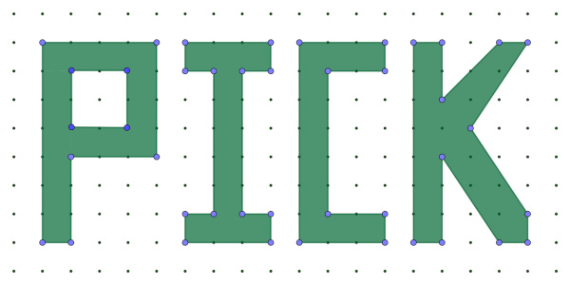
Théorème de
A$n!$k Trahan
Club math du Cégep de Sherbrooke
3 avril 2023

Slide 2
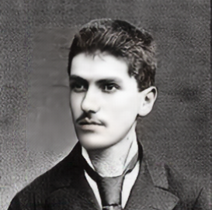
Georg Alexander Pick 1859-1942
Né à Vienne en Autriche dans une famille juive.
Il étudia en mathématiques et en physique.
Il publia un premier article à 17 ans.
1880: Doctorat pour sa thèse: « À propos d’une classe d’intégrales abéliennes ».

Slide 3
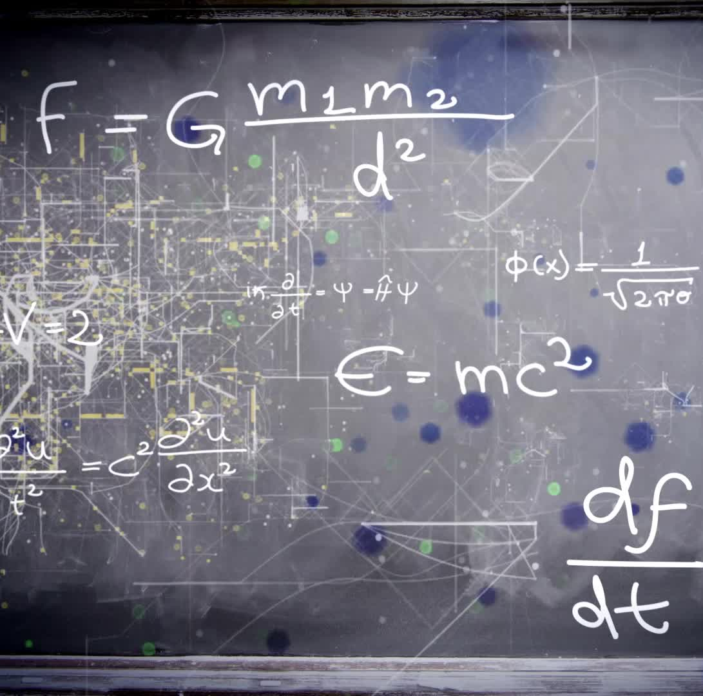
Il fit sa carrière de professeur et chercheur à Prague. Il s’intéressa à
L’algèbre linéaire;
Théorie des invariants
Calcul intégral
Théorie du potentiel
Analyse fonctionnelle
Géométrie
Fonctions complexes
Équations différentielles
Géométrie différentielle

Slide 4
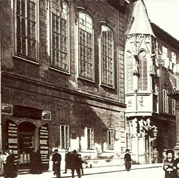
Il devint doyen de la faculté de philosophie en 1900.
En 1910, il a réussi à convaincre un comité auquel il siégeait pour engager Albert Einstein pour une chaire en physique et mathématique (qu’Einstein occupa de 1911 à 1913).
1927, il prend sa retraite.

Slide 5
Il est élu membre de l’Académie tchèque des sciences et des arts, mais fut exclu après la prise de Prague par les nazis.
13 juillet 1942, Pick fut envoyé à Theresienstadt, camp de concentration pour les juifs âgés et célèbres.
Il y est mort le 26 juillet

Slide 6
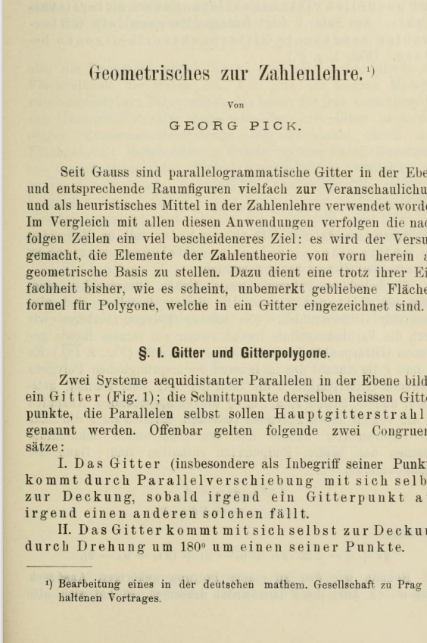
Théorème de Pick
Publié à 1899 (Pick a 40 ans).
Résultat peu connu jusqu’à 1950 où Hugo Steinhaus le mentionne dans son livre Mathical Snapshot.

Slide 7
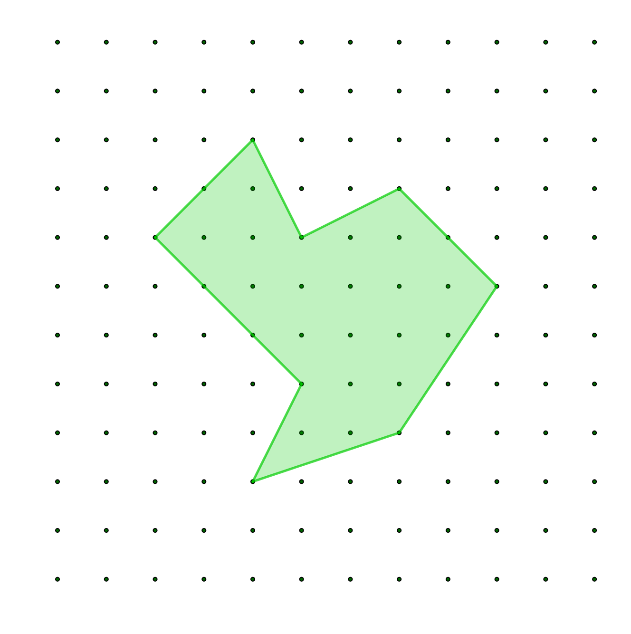
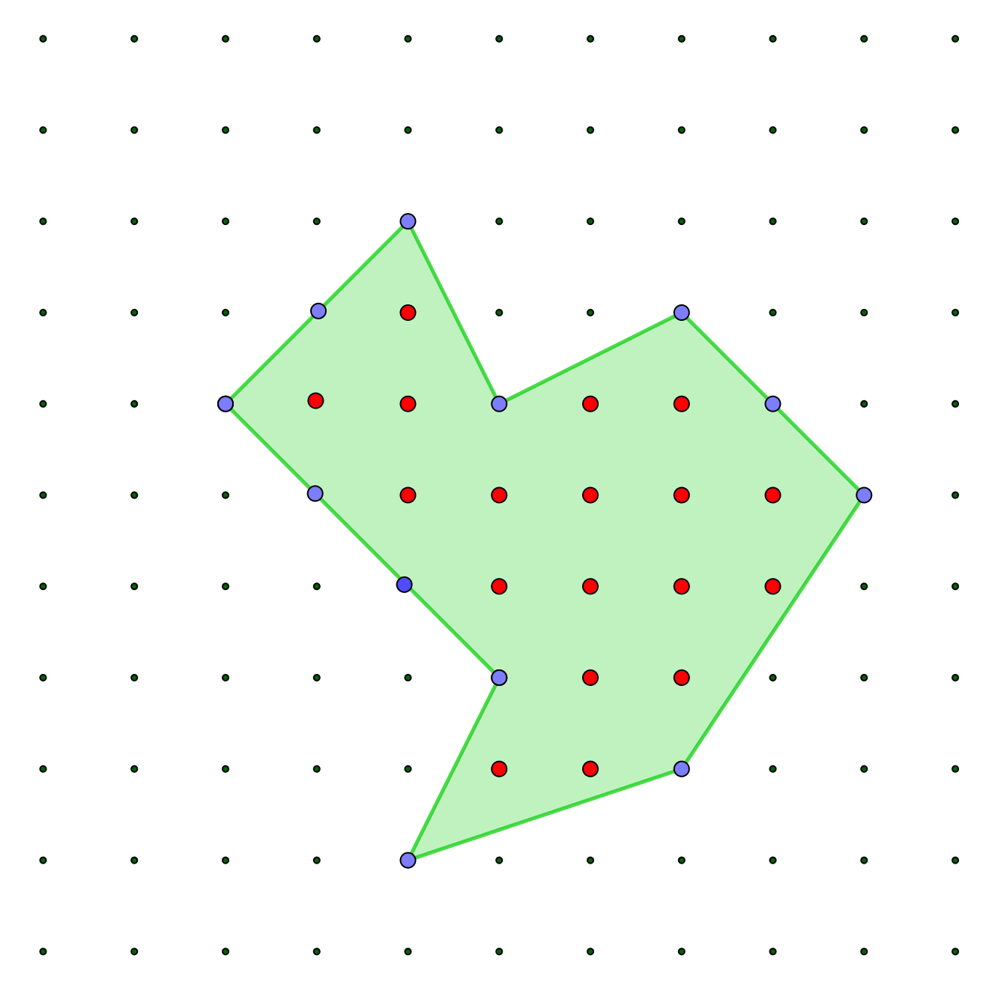
Théorème de Pick
$$i=19$$
$$b=12$$
Soit un polygone fermé (à définir) tracé sur une grille de points.
Tous les sommets doivent être sur des points.
On peut calculer l’aire à partir du nombre de points à l’intérieur du polygone et du nombre de points sur le bord du polygone.

Slide 8
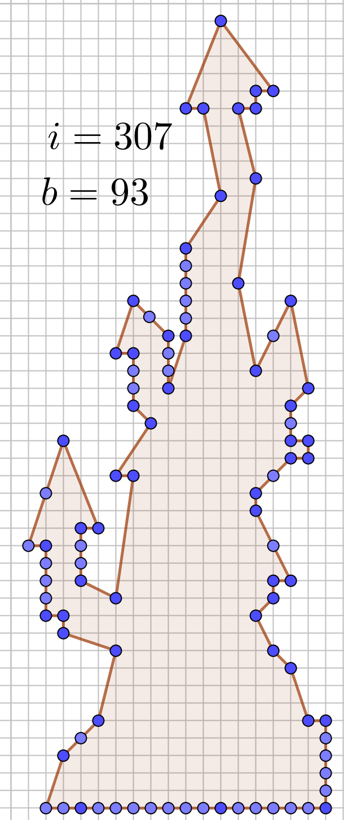
Ou bien

Slide 9
Rectangle (avec des côtés parallèles aux axes)

Slide 10
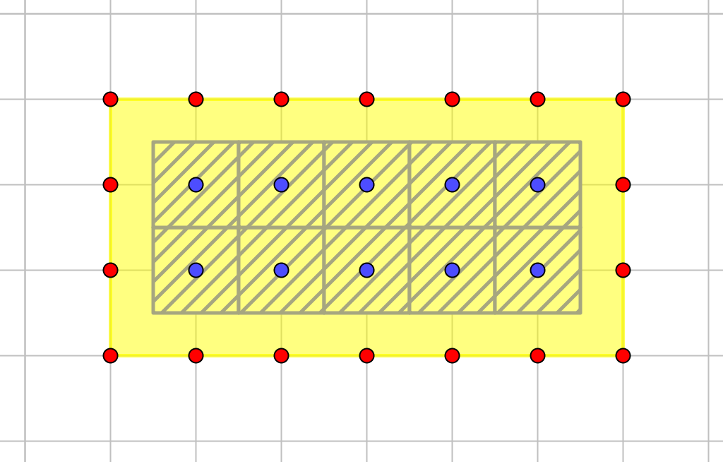
Rectangle

Slide 11
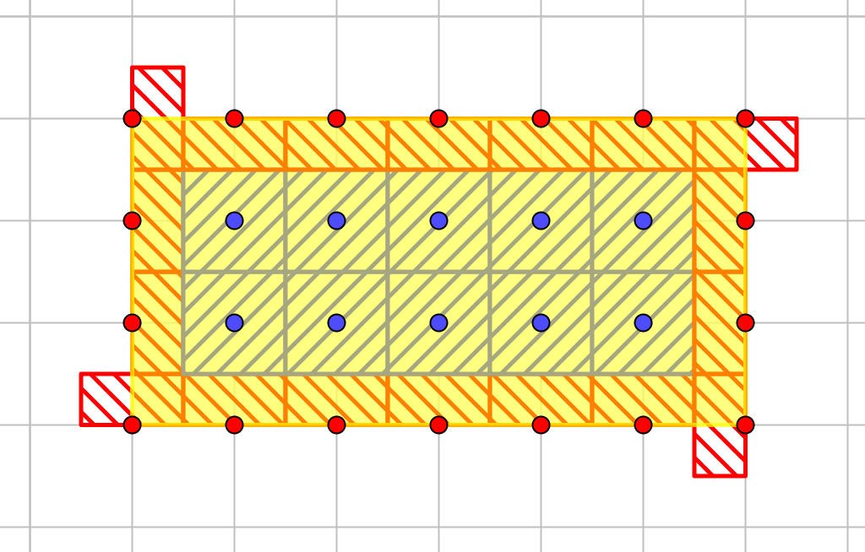
Rectangle

Slide 12
Formule de Pick
Soit $b$ le nombre de points sur les bord,
Soit $i$ le nombre de points à l’intérieur.
$$Aire=i+\frac{b}{2}−1$$

Slide 13
Polygone avec que des angles droits

Slide 14
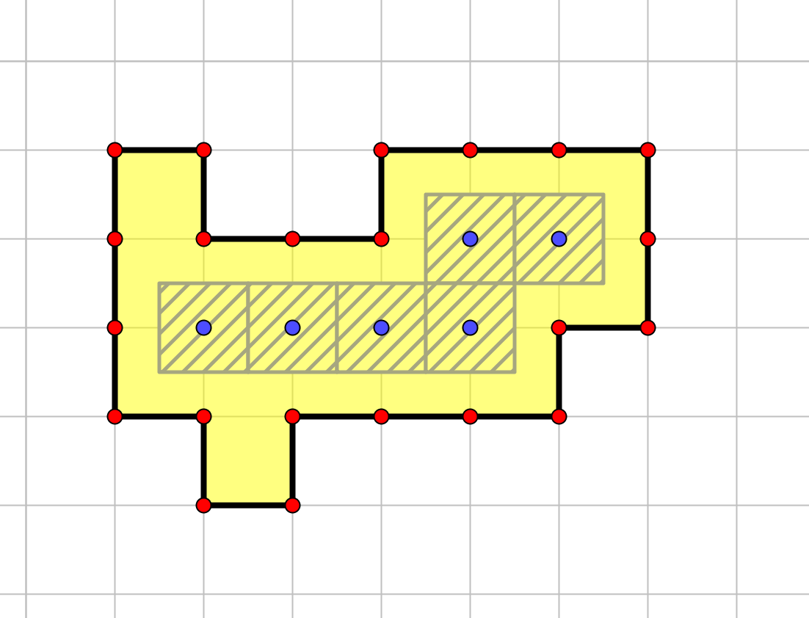
Polygone avec que des angles droits

Slide 15
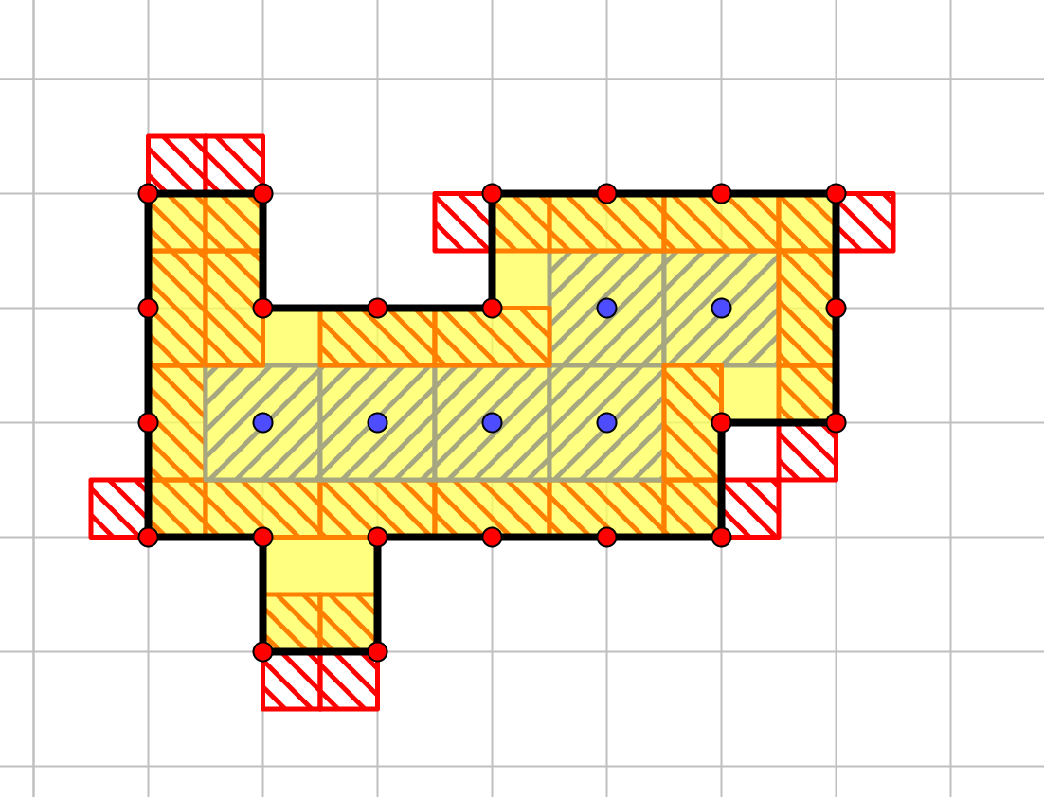
Polygone avec que des angles droits
$$Aire=i+\frac{b}{2}−1$$

Slide 16
Et avec des triangles ?

Slide 17
Triangle rectangle avec deux côtés parallèles aux axes
$$Aire=i+\frac{b}{2}−1$$

Slide 18
Théorème
$$Aire=i+\frac{b}{2}−1$$
Soit $A$, un polygone fermé dont la formule de Pick fonctionne.
Soit $B$ et $C$ deux polygones fermés tels que $C$ est obtenu par la juxtaposition sur une arête de $A$ et $B$.
La formule de Pick fonctionne sur $B$ si et seulement si la formule de Pick fonctionne sur $C$.

Slide 19
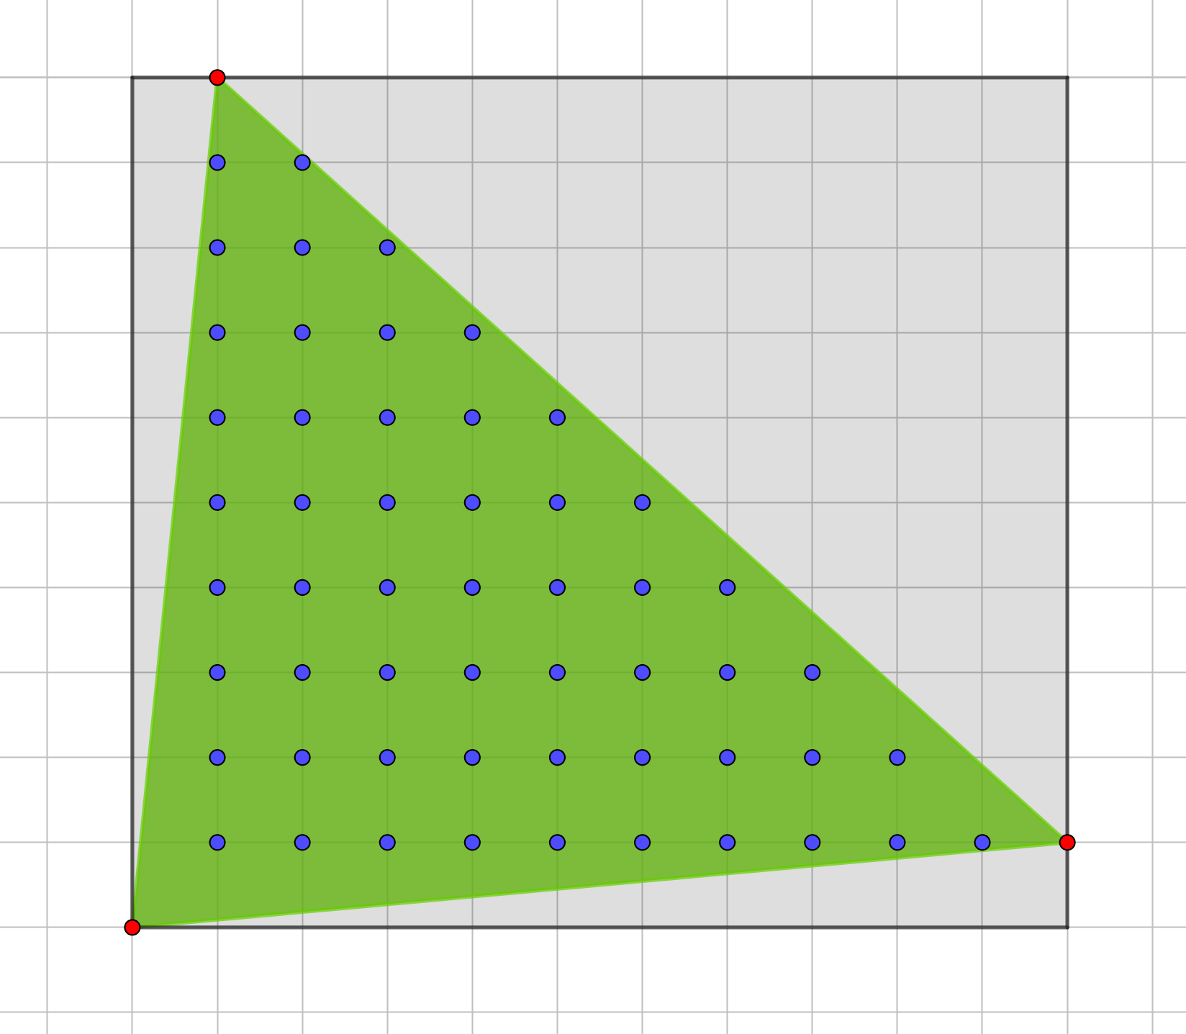
Théorème
La formule de Pick fonctionne sur tous les triangles fermés.

Slide 20
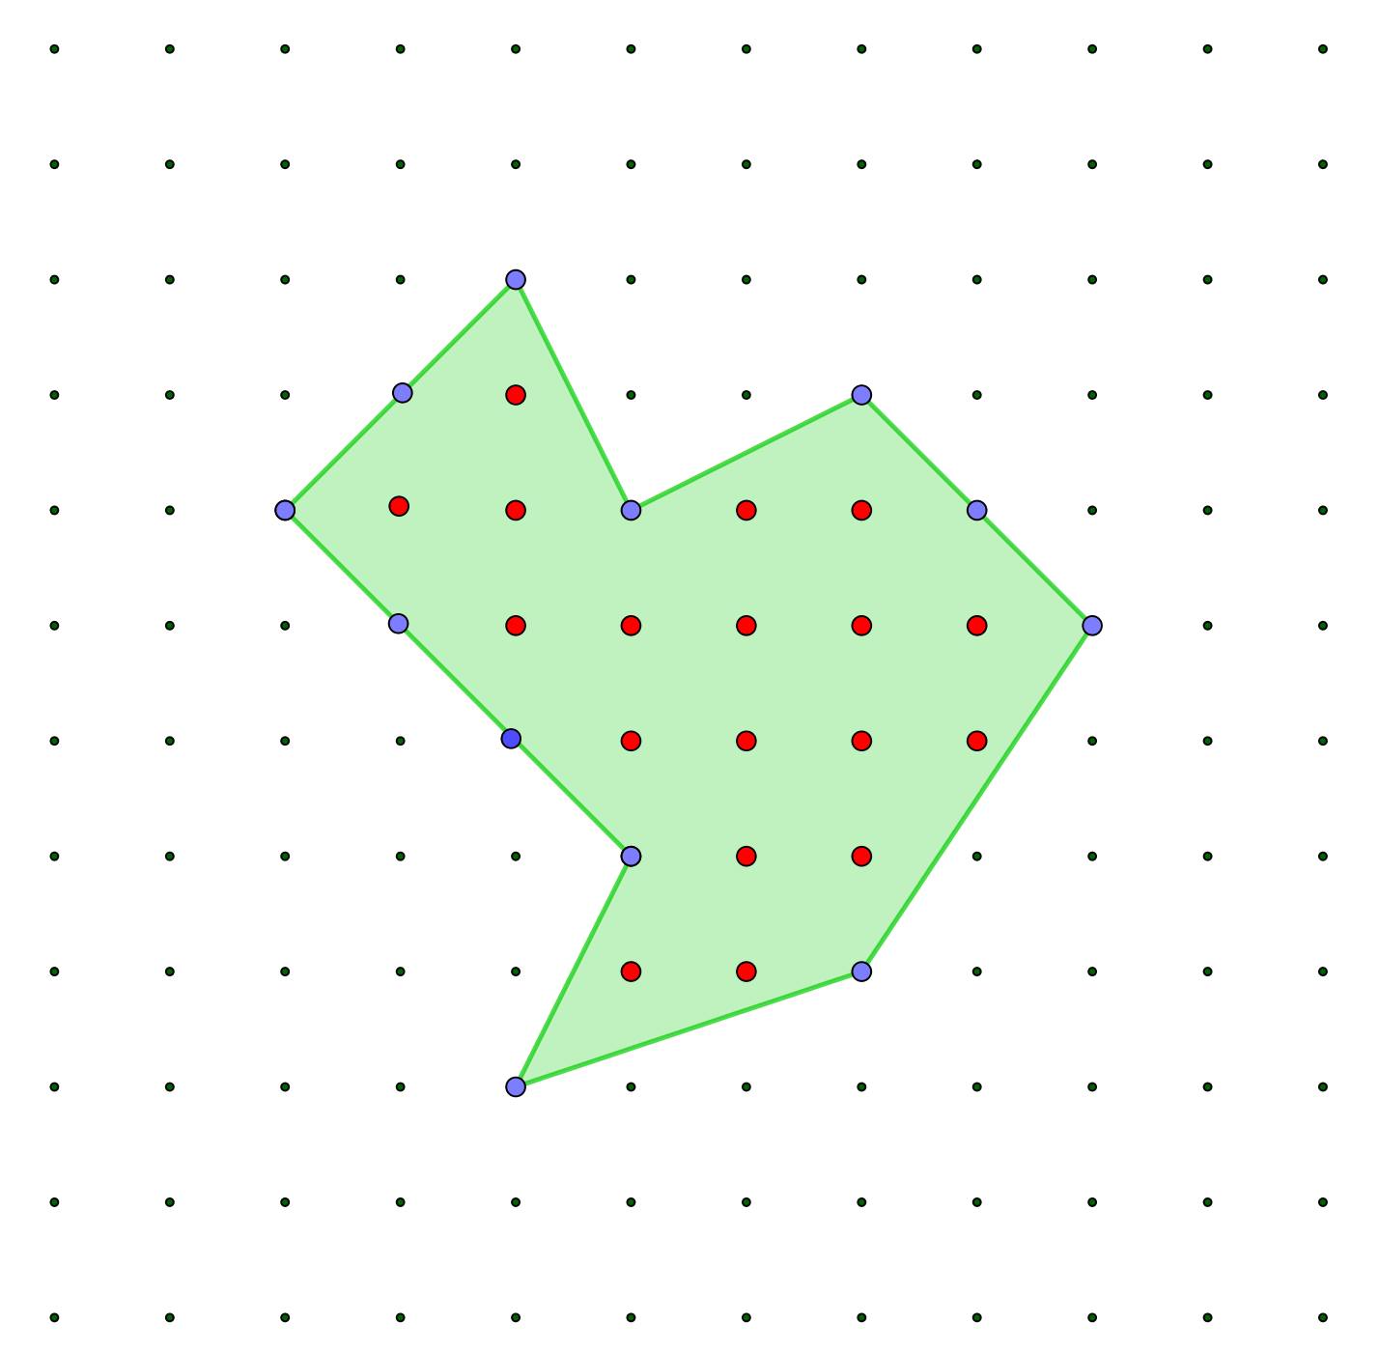
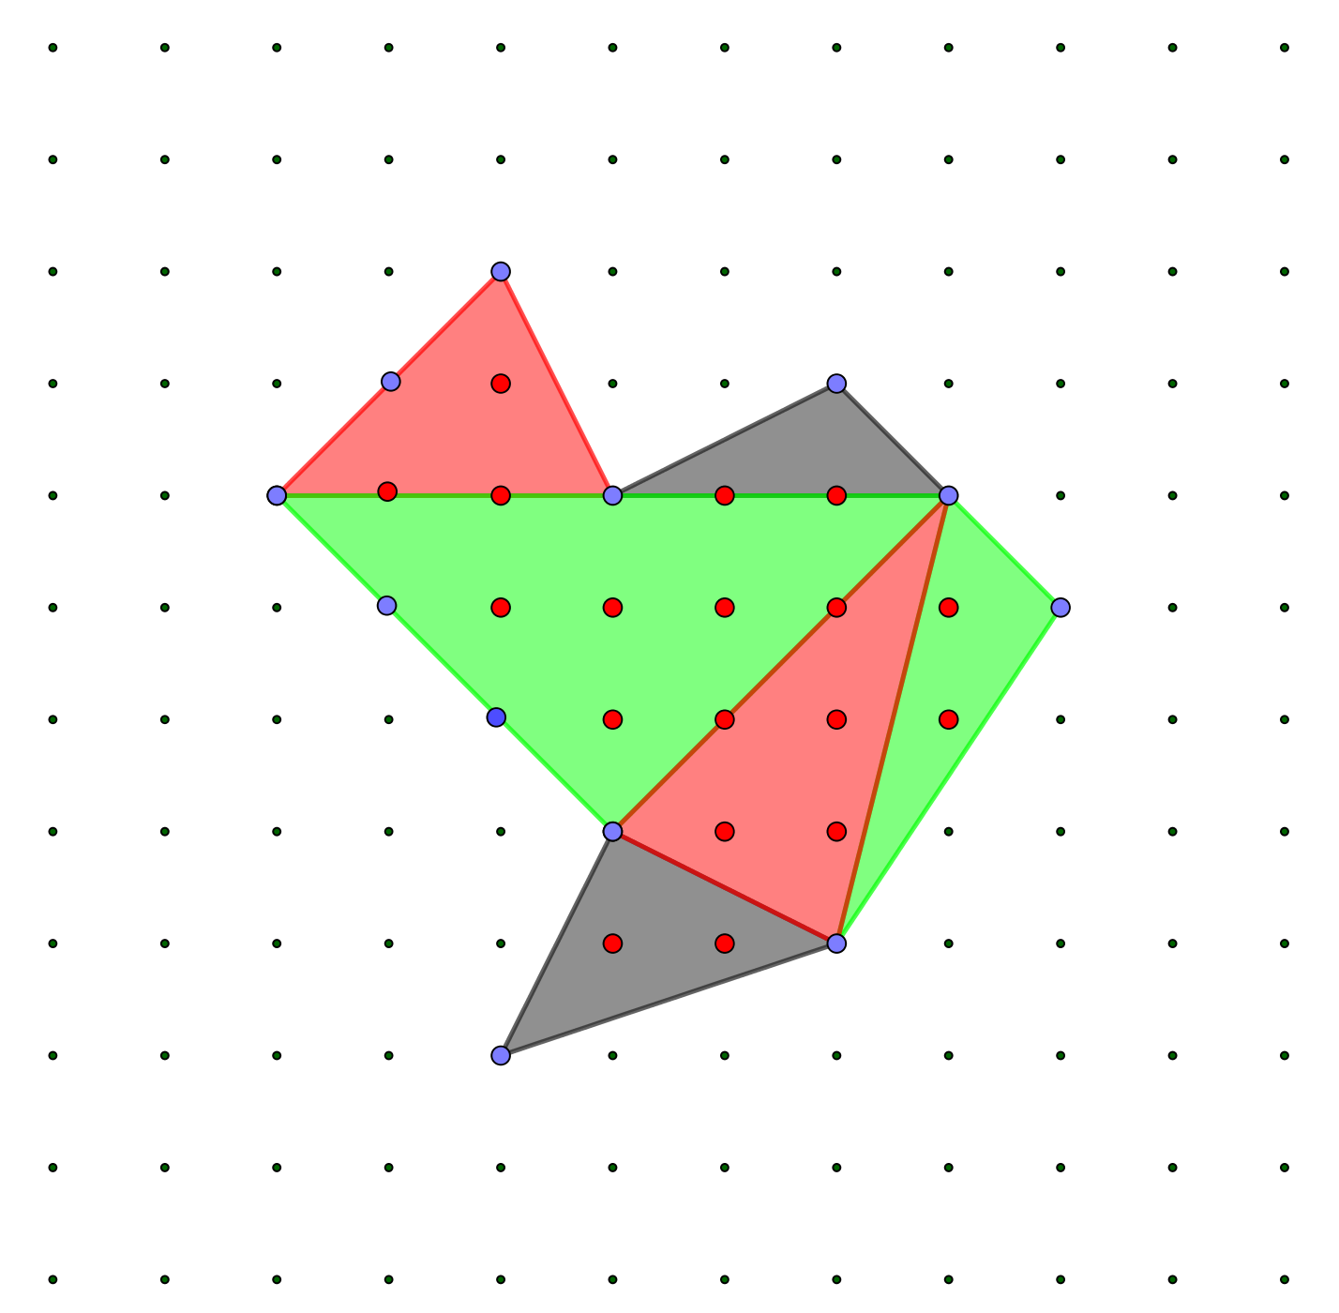
Théorème
Tout polygone fermé peut être divisé en triangles fermés.
La formule de Pick fonctionne sur tous les polygones fermés.
$$Aire=i+\frac{b}{2}−1$$

Slide 21
Exercices
$$i=19$$
$$b=12$$

Slide 22
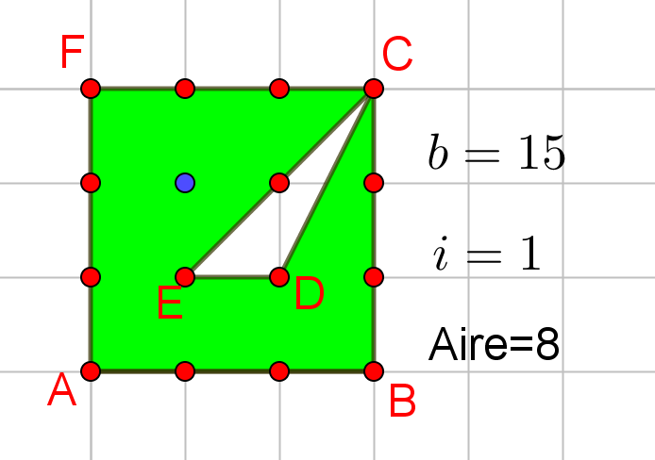
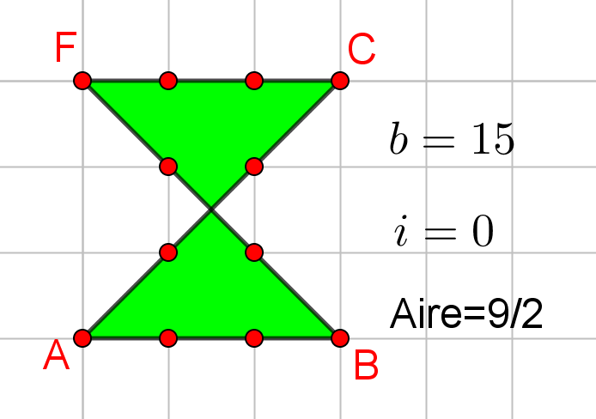
Qu’est-ce qu’un polygone fermé ?
Est-ce la formule de Pick fonctionne sur la figure formée des points A(0,0), B(3,0), C(3,3), D(2,1), E(1,1), C(3,3), F(0,3), A(0,0)?
Est-ce la formule de Pick fonctionne sur la figure formée des points A(0,0), B(3,0), F(0,3), C(3,3), A(0,0)?

Slide 23
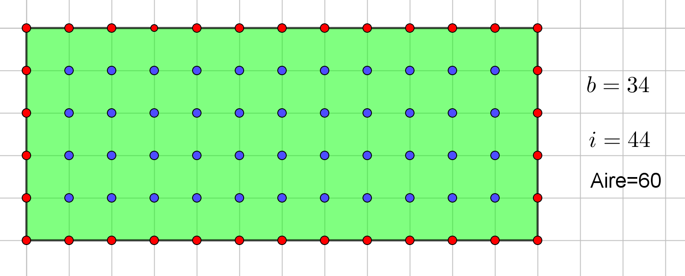
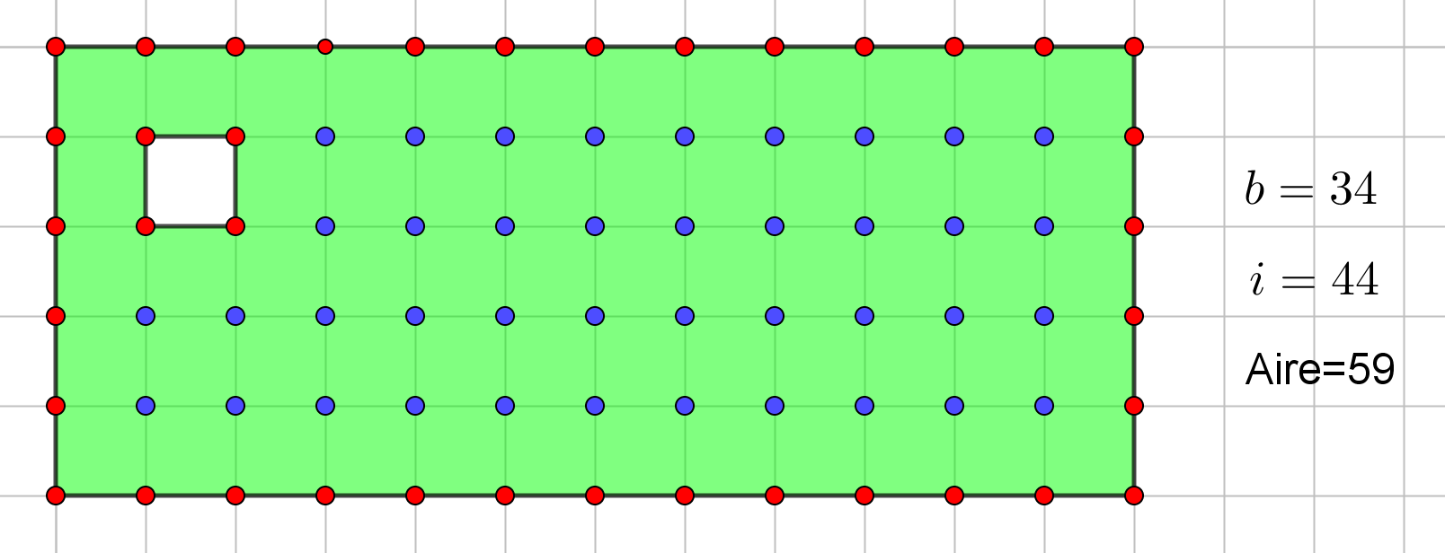
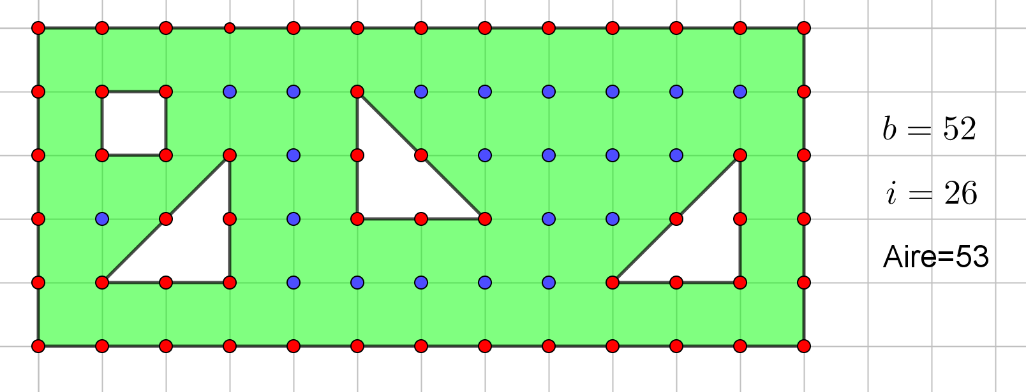
Qu’est-ce qu’un polygone fermé ?
$$b=34$$
$$i=44$$
Aire $=60$
Est-ce la formule de Pick fonctionne sur des figures trouées ?
$$b=38$$
$i=4$0
Aire $=59$
$$Aire=i+\frac{b}{2}−1+n$$
$$b=56$$
$$i=22$$
Aire $=53$

Slide 24
Dimension 3 ?

Slide 25
Cette photo par Auteur inconnu est soumise à la licence CC BY-NC-ND

Slide 26
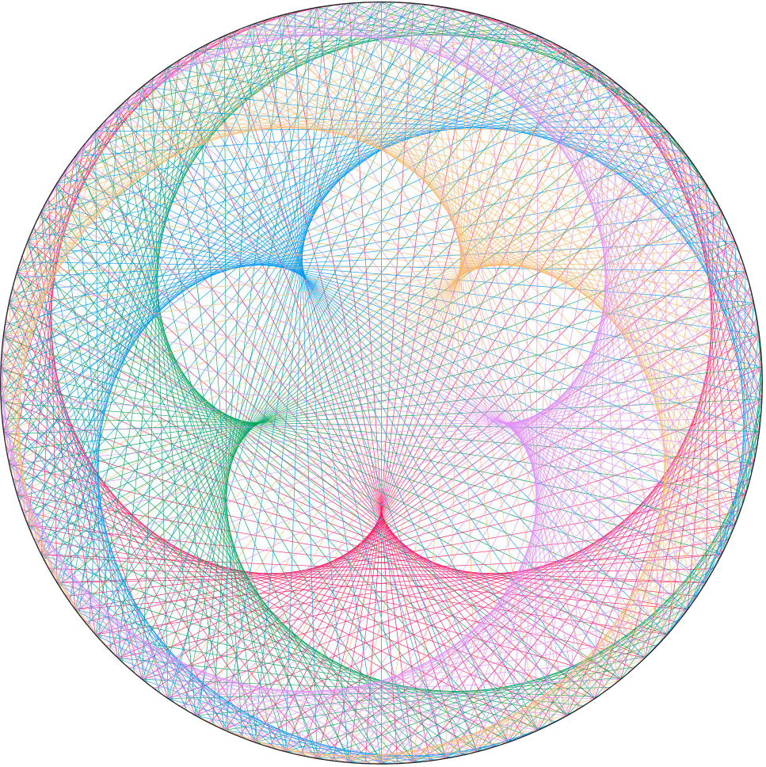
Beauté multiplicative modulaire Lundi 17 avril à 12h30 au local 2-54-204
Exploration de l'arithmétique modulaire, un outil mathématique à la fois simple et puissant. En s'aidant d'un peu de trigonométrie, on va être en mesure de créer sans trop d'effort des figures géométriques surprenantes. Et en s'aidant du logiciel de mathématiques dynamiques GeoGebra, on va animer le tout et ainsi voir une danse étonnante prendre forme.

